Slide 1
CarMander
Proyecto final HADA 14/15

Slide 2
Presentación y equipo
Integrantes:
Jorge Espinosa Campello
Cristobal Jesús Ganzalez
Jorge Segovia Tormo
Javier Molpeceres Gómez
Jose Carlos Rabasco
Nèstor

Slide 3
Introducción
Aplicación web de venta de vehículos. Clasificándolos según su categoría o características.
Interfaz amigable y sencilla.
Adaptable a distintos tamaños de pantalla(CSS %)

Slide 4
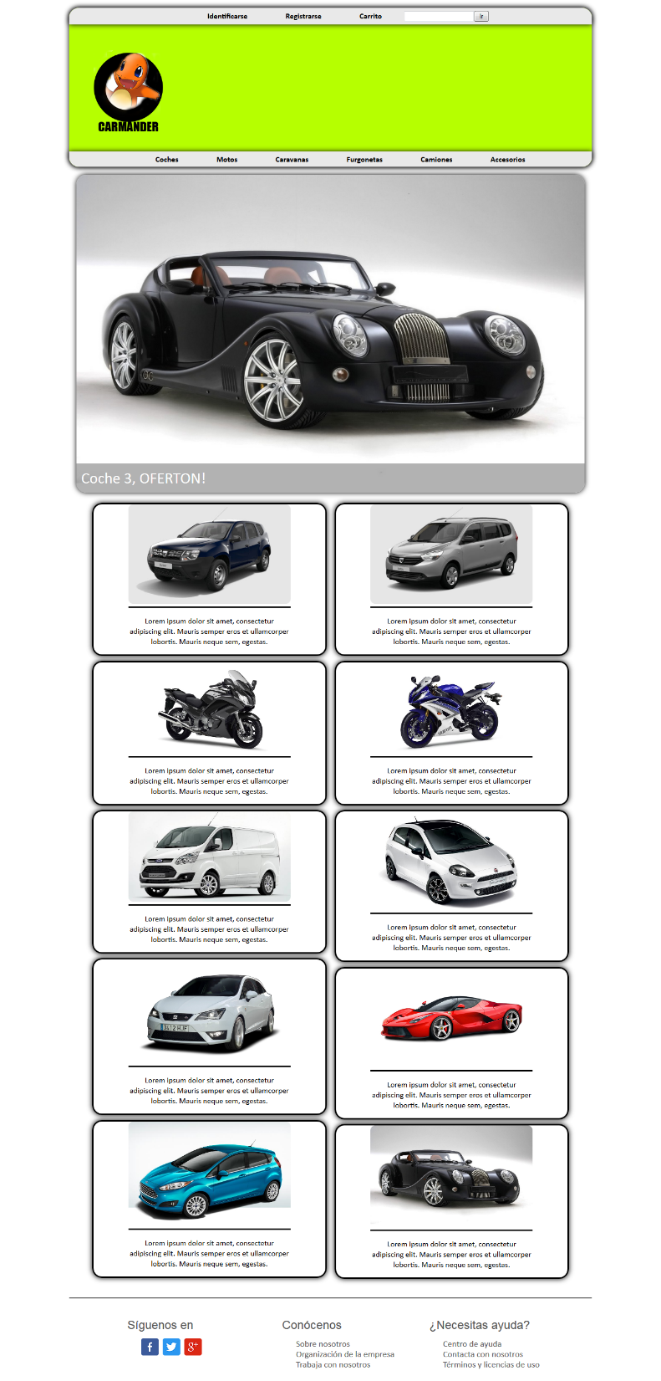
Presentación interfaz MainPage

Slide 5
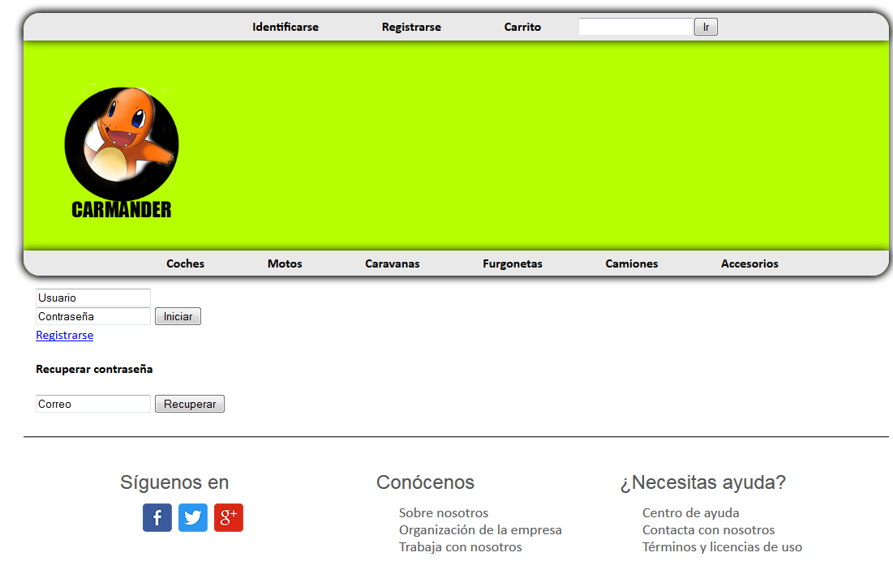
LOGIN
PARTE COMUN DE DEFAULT.ASPX

Slide 6
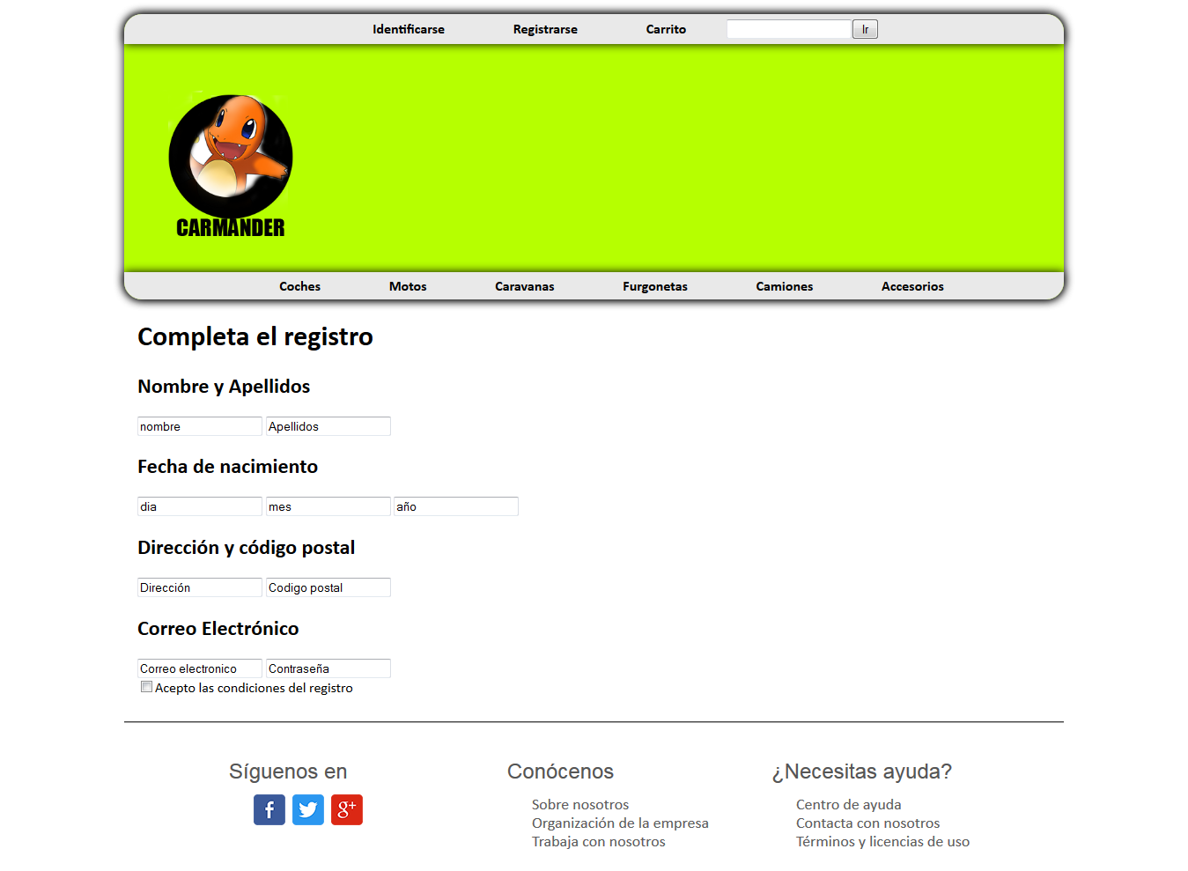
Registro

Slide 7
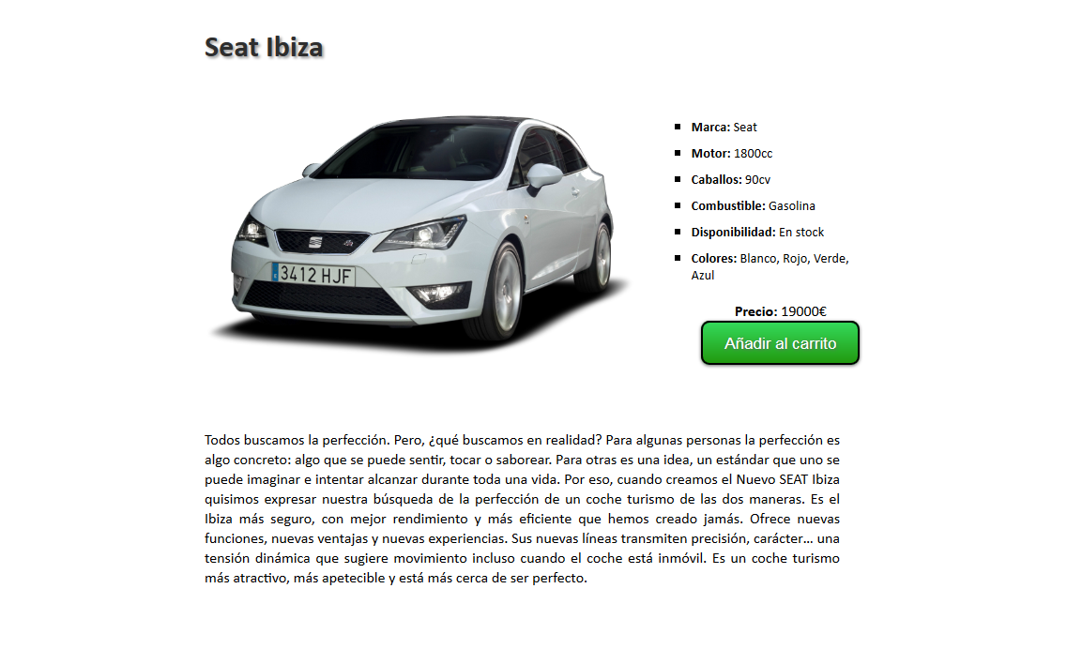
Producto en Detalle

Slide 8
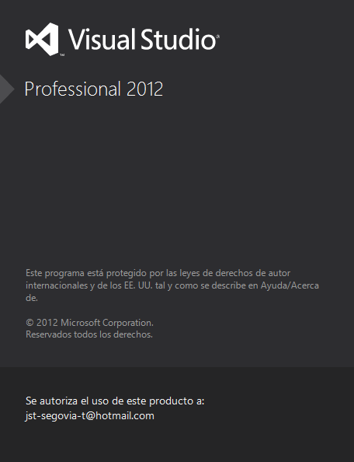
Herramientas y lenguajes
Visual Studio 2012
Framework .Net C# ASP.Net
SQL Server 2012

Slide 9
Modelo de capas

Slide 10
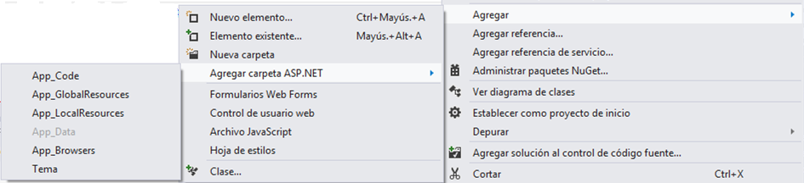
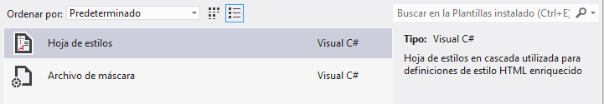
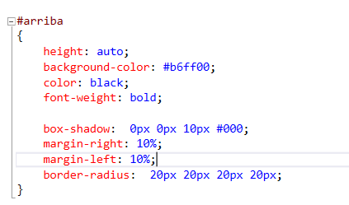
CSS

Slide 11
CAPAS Y CSS
Dividimos el Master en 3 ContaintsSourceFolder dentro del Cuerpo
CUERPO
ARRIBA IGUAL pequeñas variaciones conectado a usuario o no.
MEDIO VARIA POR CAPA
BAJO IGUAL en toda la web

Slide 12
Cokies usuarios ficheros y email

Slide 13
Modelo conectado vs desconectado

Slide 14
BD utilizada y gestión

Slide 15
Problemas durante el desarrollo
Tecnologías aprendidas y problemas

Slide 16
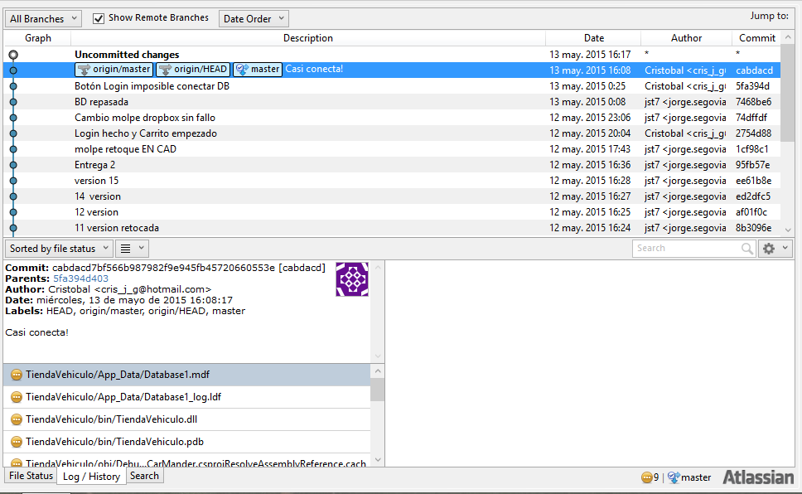
Control de versiones

Slide 17
Organización

Slide 18
EN

Slide 19
CAD

